Slide 1

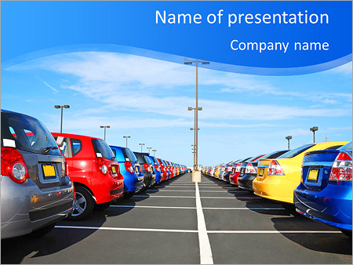



JALUNOS:
Esther De Marchi
Felipe Lima Furegatto
Guilherme Kohler Campos Salla
João Paulo Canhado da Silva
Lucas José Marcondes Rossi
ORIENTADORES:
Professor Fausto de Barros
Professor José Roberto Rosa
Professor Wanderley de Jesus Pegoretti

Slide 2


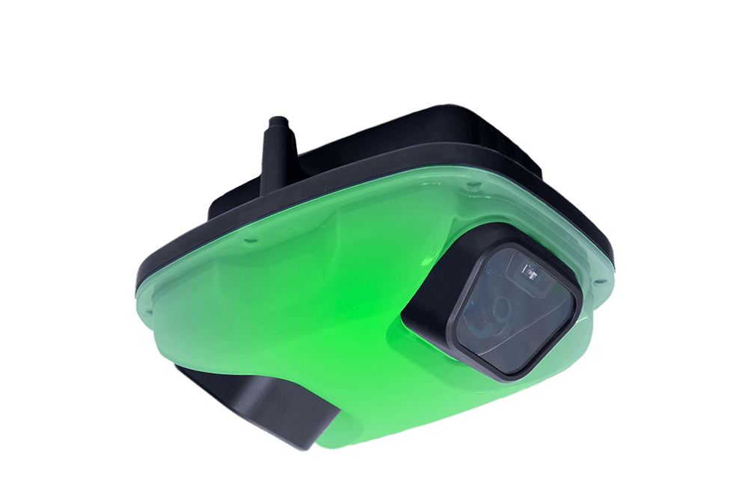
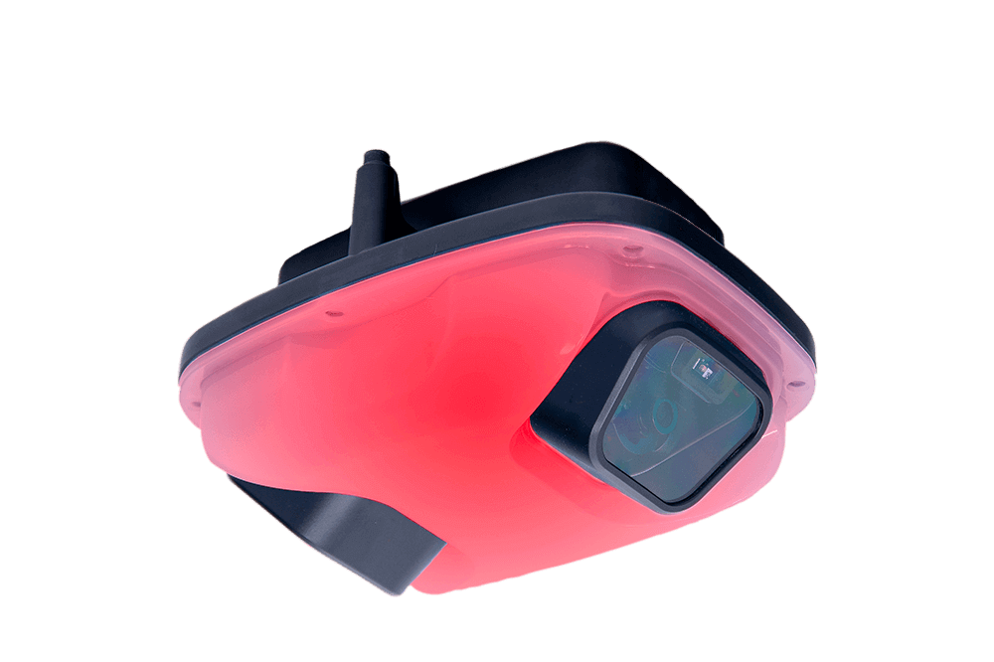
ESTACIONAMENTO INTELIGENTE

Slide 3
INTRODUÇÃO:
O projeto tem como intuito facilitar a localização de vagas em estacionamentos, assim auxiliando na redução do tempo e na economia de combustíveis.
Neste projeto foi utilizado o Arduino UNO. Para o desenvolvimento utilizamos o simulador proteus e o TinkerCad, já para a programação, utilizamos a IDE do Arduino, na linguagem C++.

Slide 4
OBJETIVOS:
Facilitar o uso de vagas em estacionamentos;
Reduzir o tem para estacionar um veiculo ;
Indicar o status das vagas pelo sistema
Desenvolver o programa C++;
Construir uma maquete;

Slide 5
FUNDAMENTAÇÃO TEÓRICA
A historia automobilística no Brasil é bem mais antiga do que muitos imaginam:
Santos Dumont (Peugeot 1891);
O primeiro carro a desembarcar no Brasil foi emplacado por Francisco Matarazzo em 1903;
A primeira linha de montagem implementada foi a do Ford T em 1919, permanecendo assim até os dias de hoje;
Dependência de veículos ;

Slide 6
PROBLEMAS COM OS ESTACIONAMENTOS:
Falta de Vagas;
Segurança;
Organização;
Contratempo com o pagamento;
Estacionar em vagas de idosos ou deficientes;

Slide 7
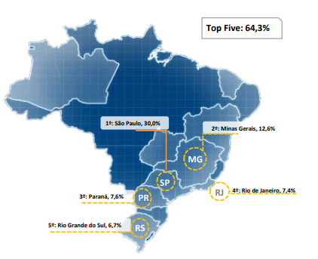
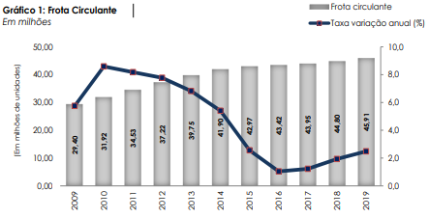
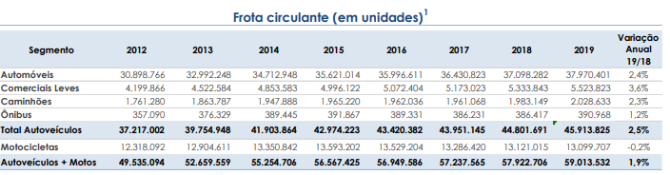
PROBLEMAS COM OS ESTACIONAMENTOS:
Aumento da Frota de Veículos
A quantidade de vagas em estacionamentos não comporta o numero de carros em circulação no Brasil atualmente...Como podemos analisar no gráficos a seguir:
A circulação de veículos predomina em 5 estados:
São Paulo, Minas gerais , Paraná, Rio de Janeiro e Rio Grande do Sul.

Slide 8
VIABILIZAÇÃO DO ESTACIONAMENTO INTELIGENTE
Atualização e Automação dos estacionamentos;
Praticidade;
Solução para recorrentes problemas;
Otimização do tempo.

Slide 9
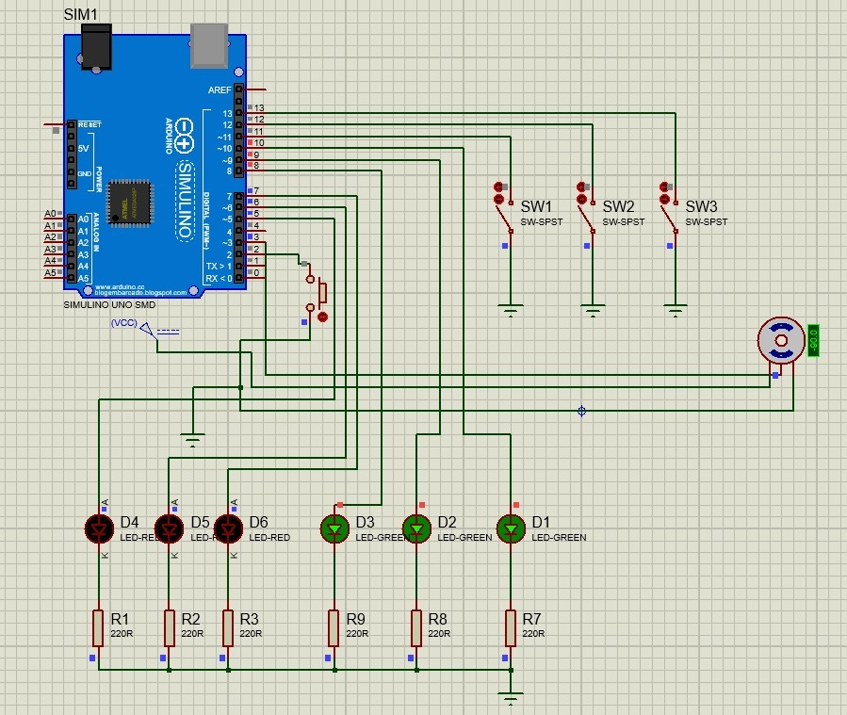
FUNCIONAMENTO DO CIRCUITO (Proteus):

Slide 10
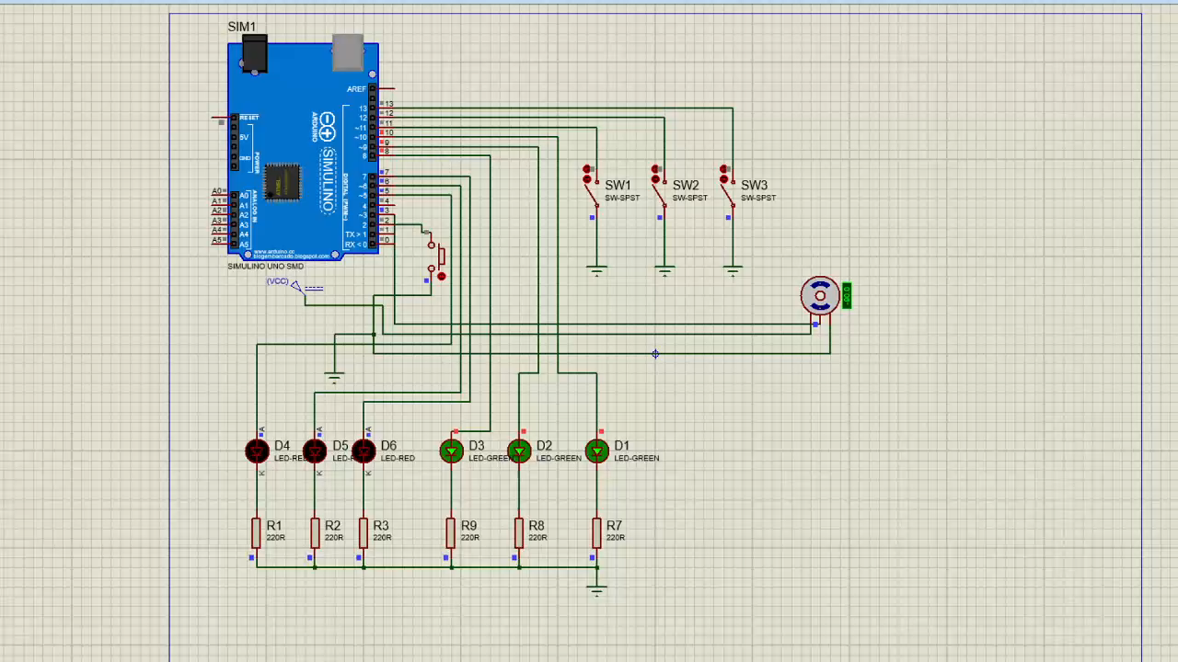
FUNCIONAMENTO DO CIRCUITO (Proteus):

Slide 11
FUNCIONAMENTO DO CIRCUITO:

Slide 12
FUNÇÃO E DESCRIÇÃO DOS COMPONENTES:

Slide 13
CONCLUSÃO:
Demonstração e funcionamento de um estacionamento inteligente
Através desse projeto conseguimos identificar os principais problemas dos estacionamentos convencionais e as vantagens do estacionamento inteligente;
Resultados obtidos com o protótipo:

Slide 14
AGRADECIMENTOS:

